Slide 1

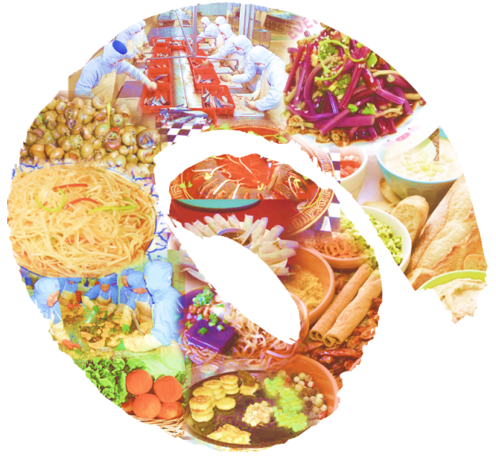




烹 饪 技 术
贵州省初中学生实用技能
第7课 蔬菜原料的识别与初加工
上海科技教育出版社

Slide 2
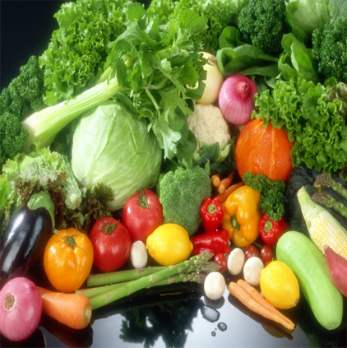
一、蔬菜的识别
烹饪技术
贵州省初中学生实用技能
肉质直根类
嫩茎类
根菜类
肉质块根类
肉质茎类
地上茎
球茎类
茎菜类
地下茎
块茎类
结球叶菜
根状茎
叶菜类
普通叶菜
鳞茎类
香辛类
花菜类
瓜菜类
果菜类
茄果类
豆类
菌藻类
菌类
藻类

Slide 3


二、新鲜蔬菜的挑选
烹饪技术
贵州省初中学生实用技能
蔬菜的成熟度
蔬菜的新鲜度
看色泽
和形态
闻气味
摸质地

Slide 4
三、蔬菜初加工
烹饪技术
贵州省初中学生实用技能
初加工基本原则
初加工方法与步骤
（1）根菜类和茎菜类蔬菜

Slide 5
三、蔬菜初加工
烹饪技术
贵州省初中学生实用技能
学着做
莴笋的初加工
去叶
削皮
洗涤

Slide 6
三、蔬菜初加工
烹饪技术
贵州省初中学生实用技能
初加工基本原则
初加工方法与步骤
（1）根菜类和茎菜类蔬菜
（2）叶菜类蔬菜

Slide 7
三、蔬菜初加工
烹饪技术
贵州省初中学生实用技能
学着做
大白菜的初加工
切根、
剥老叶
浸泡
理顺
洗涤
沥水

Slide 8
三、蔬菜初加工
烹饪技术
贵州省初中学生实用技能
初加工基本原则
初加工方法与步骤
（1）根菜类和茎菜类蔬菜
（2）叶菜类蔬菜
（3）花菜类蔬菜

Slide 9
三、蔬菜初加工
烹饪技术
贵州省初中学生实用技能
学着做
韭菜花的初加工
摘下韭菜花蕾
清洗

Slide 10


三、蔬菜初加工
烹饪技术
贵州省初中学生实用技能
初加工基本原则
初加工方法与步骤
（1）根菜类和茎菜类蔬菜
（2）叶菜类蔬菜
（3）花菜类蔬菜
（4）果菜类蔬菜

Slide 11
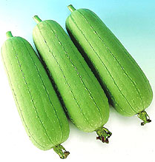
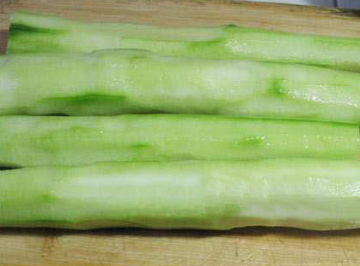
三、蔬菜初加工
烹饪技术
贵州省初中学生实用技能
学着做
丝瓜的初加工
去皮

Slide 12
三、蔬菜初加工
烹饪技术
贵州省初中学生实用技能
初加工基本原则
初加工方法与步骤
（1）根菜类和茎菜类蔬菜
（2）叶菜类蔬菜
（3）花菜类蔬菜
（4）果菜类蔬菜
（5）菌藻类蔬菜

Slide 13
三、蔬菜初加工
烹饪技术
贵州省初中学生实用技能
学着做
干香菇的初加工
用筷子或手顺着一个方向搅动，除去泥沙

Slide 14
思考与实践
劳动力转移常识
贵州省初中学生实用技能
1
2
3
走访住家附近的菜市场，分辨、识别各种蔬菜，并逐一了解它们的菜名和食用部位。如有条件，采用绘图或拍照等方式记录自己新认识的蔬菜。
试着以小组为单位，分头请教家人，了解他们选购蔬菜的经验，并将这些经验在小组内交流，汇编成册。
利用学到的知识，在家人烧菜时帮助完成各种蔬菜的初加工。

